Slide 1
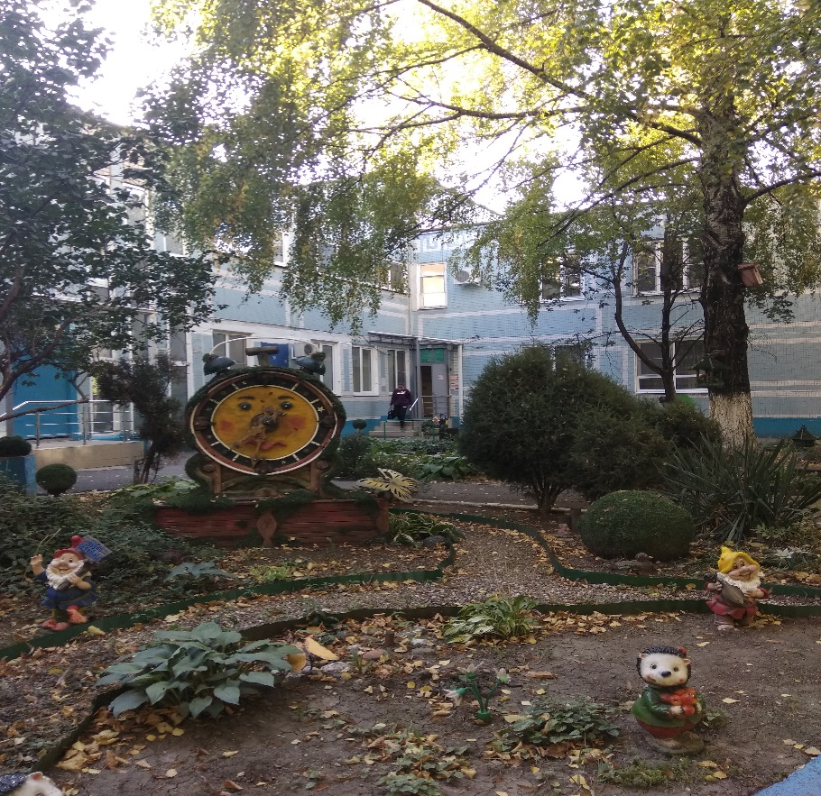
Как организовать пространство для «особого ребенка», чтобы увеличить продуктивность и результативность его деятельности.
МБДОУ МО город Краснодар
«Детский сад комбинированного вида №214»
Педагог-психолог
Ревакшина Анна Александровна
группа «Особый ребенок»

Slide 2
Главные и основные правила организации развивающего пространства:
Доступность (свободный доступ воспитанников во все зоны, где осуществляется образовательная деятельность при обязательном сопровождении взрослого (педагога, родителей);
Безопасность (исправность и сохранность игрушек, пособий, материалов, оборудования, обеспечивающих все виды детской активности);
Привлекательность ( то, что привлекательно, забавно, интересно, ярко, выразительно, пробуждает любопытство и довольно легко запоминается);
Постоянство ( материалы и пособия, маркеры игрового пространства, имеющие постоянное место);
Функциональность ( пространство особого ребёнка должно заполняться только теми материалами, которые востребованы детьми и выполняют развивающую функцию);
Немногочисленность. ( окружающая ребёнка обстановка должна быть упорядоченной и умеренной, т. е. игровые зоны не должны быть перегружены разнообразными игровыми объектами. Наличие в постоянном поле зрения большого количества игрового материала может рассеивать их внимание, отвлекать от непосредственного социального взаимодействия с другими детьми).

Slide 3
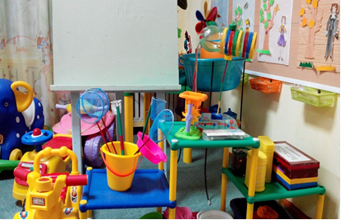
Правильно организованное пространство- это система условий, которые обеспечивают полноценное физическое, эстетическое, познавательное и социальное становление личности ребенка в различных видах деятельности, это «совокупность материальных объектов, средств и условий их применения, предназначенная для всестороннего развития ребенка .
и условий их применения, предназначенная для всестороннего развития ребенка.
Предлагаю рассмотреть развивающее пространство (зоны) на примере «центров активности».

Slide 4
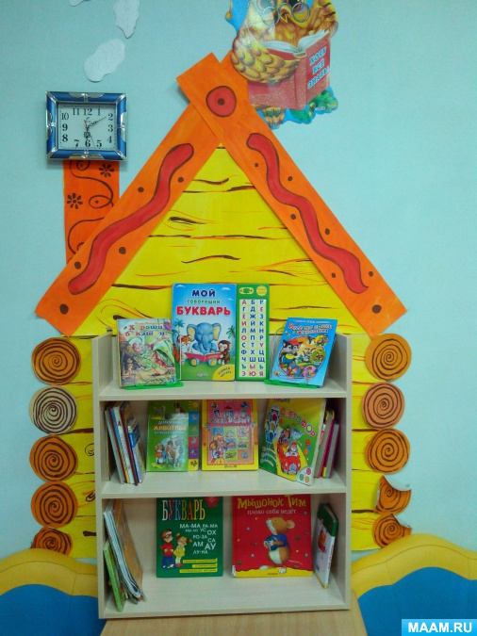
«Литературный центр (книжный мир)»- представляет собой зону развивающую: интеллект, память, речь, расширяет общий кругозор ребенка, очень важно периодически пополнять его новыми журналами, развивающими книгами, энциклопедиями, тематическими картинками (игрушки, фрукты-овощи, домашние животные и т.д.), в соответствии с его знаниями, умениями и навыками.

Slide 5
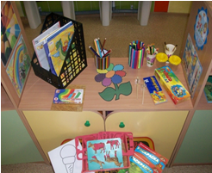
«Центр ИЗО (творчества)» - важно разнообразить инструменты и материалы для творчества: пластилин, клей, кисти, цветные и простые карандаши, краски, цветная бумага. На уровне роста детей можно наклеить кусок белых обоев (ватман) для воплощения творческих идей. Художественно-эстетическое направление развивает глазомер, художественный и эстетический вкус, ориентировку на листе бумаги, воображение, внимание, память, творческие способности, развивает мелкую моторику, снимает эмоциональное напряжение (особенно работа с пластилином и рисование пальчиками).

Slide 6
«Центр строительства»- в нем есть конструкторы различных видов и размеров (кубики, строительный набор, лего, тематические наборы: «Ферма», «Зоопарк» и т. д..). При подборе строительного конструктора учитываются возрастные особенности и умения детей. Конструирование развивает у детей память, воображение, внимание, речь, логическое мышление, ориентировку в пространстве. Очень хорошо развивает детей ручной труд из бумаги, складывание бумаги в различные предметы называется техникой оригами. У детей развивается глазомер, мелкая моторика, творческие способности.

Slide 8
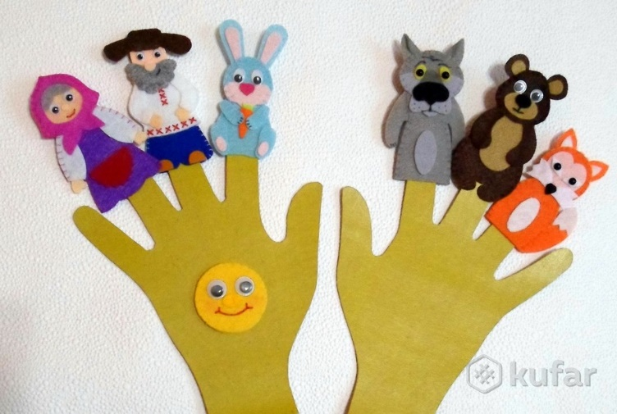
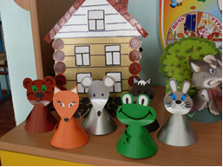
«Центр драматизации»- в него входят разные виды театров: кукольный, настенный, теневой, коробочный, а также уголок ряжения. Театрализованные игры развивают память, внимание, воображение, выразительность, речь, творческие способности. Вместе с детьми можно смастерить пальчиковый театр, ширмой может послужить большая коробка с вырезанными окошками. Также можно изготовить кукол из старых перчаток, варежек, бумаги.

Slide 9
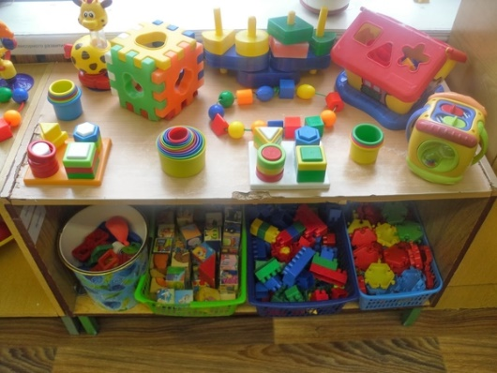
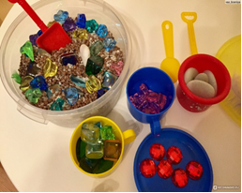
«Центр науки и природы» (сенсорная зона)- является важнейшей зоной развивающего пространства. Дети изучают свойства предметов их признаки. При этом учатся определять разные материалы, по запаху, на ощупь и т. д. Проводят эксперименты с природным материалом, наблюдают за ростом растений, формируют навыки ухода за ними. Для опытов можно использовать кусочки ткани, деревянные брусочки, металлы, вату и многое другое. Такие опыты активируют аналитическую деятельность мозга, развивают любознательность, ответственность, логическое мышление.

Slide 10
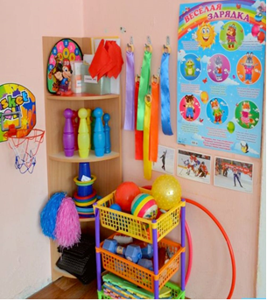
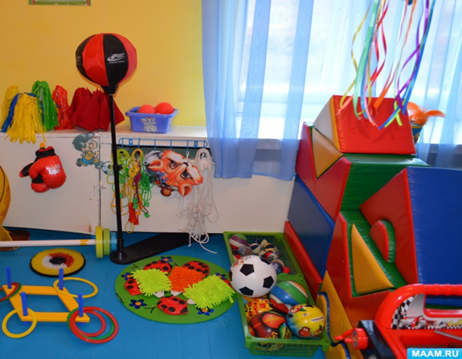
Очень важным для детей является «Центр физического развития (спортивный уголок)». Цель: привитие детям интереса к занятиям физической культурой. Способствовать полноценному и всестороннему развитию и воспитанию двигательной активности детей, которая оказывает огромное влияние на состояние здоровья и физическое развитие ребёнка.
Разнообразить двигательную активность детей помогает разнообразное спортивное оборудование.

Slide 11
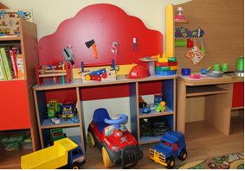
«Центр «Сюжетно-ролевой игры». Основной вид деятельности детей-игровой. В игровом центре собраны игрушки, которые знакомят детей с окружающими предметами быта. Дети учатся действовать с ними. Игровой центр помогает формировать у детей социально-коммуникативные навыки общения со взрослым и сверстниками. Все игрушки и игровой материал размещён таким образом, чтобы дети могли играть под присмотром взрослого, и убирать всё на свои места.

Slide 12
«Центр психологической разгрузки». Предполагает наличие зоны для уединения, который представляет нишу покоя, где ребёнок чувствует себя защищённым и может тихонечко играть или отдыхать. Наличие материала для обучения агрессивных детей способом выражения гнева в приемлемой форме. Наличие материала для обучения детей умению владеть собой в различных ситуациях, приёмам саморегуляции и снятию психоэмоционального напряжения. Для обучения детей бесконфликтному общению, навыкам сотрудничества и согласованным действиям.

Slide 13
Организация развивающего пространства для особого ребёнка очень важна. Она требует особой заботы и специальной организации. Такие дети очень ранимы, и это делает их беззащитными перед окружающим миром, поэтому пространство и его правильная организация, приобретает особую значимость. .

Slide 14
Спасибо за внимание!

